Slide 1
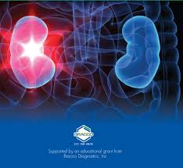
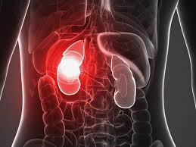
Insuffisance Rénale Aigue MC. TEHIR
Service de Néphrologie, Dialyse et Transplantation

Slide 2
I. Introduction
L’IRA est une pathologie très fréquente
Hétérogène
Affection gravissime (Taux de mortalité élevé)
Progrès thérapeutiques constants

Slide 3
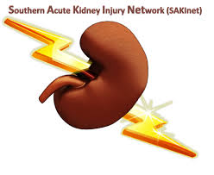
II. DEFINITION
Baisse Brutale et réversible du Débit de Filtration glomérulaire (DFG)
Acute kidney injury = agression rénale aigue

Slide 4
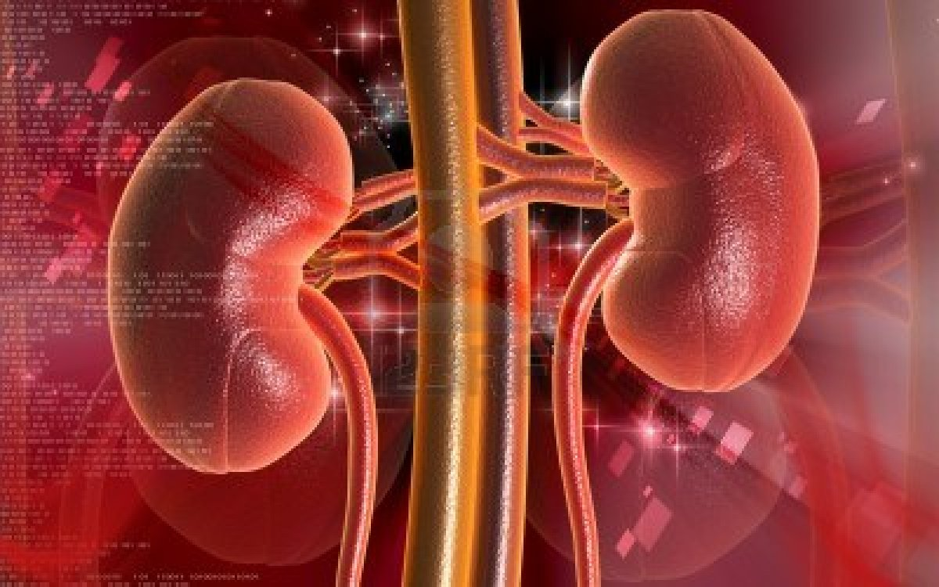
III. Mécanismes de l’IRA
Pré rénale =
IRA Fonctionnelle
3. Rénale =
IRA Organique
1. Post rénale = IRA Obstructive

Slide 5
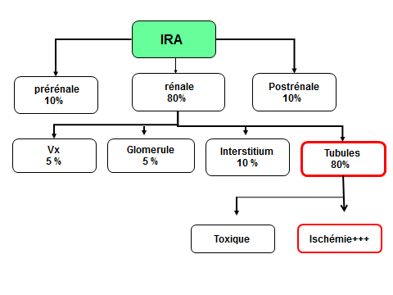

Slide 6
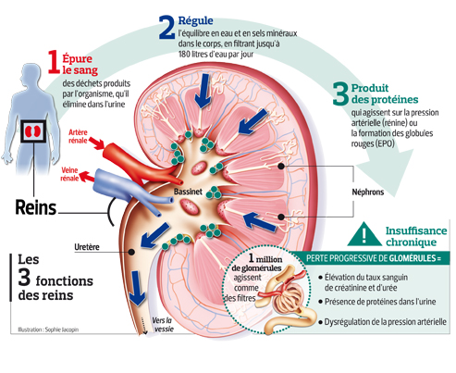
IRA : Conséquences
Accumulation de déchets : Urée, Créât, …
Oligo ou anurie
Hyperhydratation, OAP
Acidose, Hyperkaliémie;
Anémie, HypoCa, ….

Slide 7
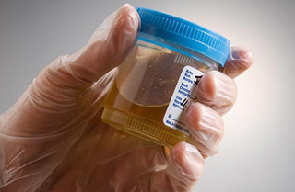
IV. Diagnostic positif
Confirmer l’IR
- créatininémie et l’urée
-  Cl creat
- diurèse :
*anurie ( rétention)
*oligurie
*conservée (Un paradoxe)
(tubulopathies toxiques ,les néphrites interstitielles ,test thérapeutique)
Affirmer le caractère aigu
- anamnestiques
- biologiques
- radiologiques
- évolutifs: la réversibilité (élément rétrospectif ++++)

Slide 8
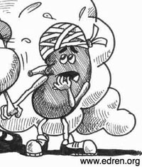
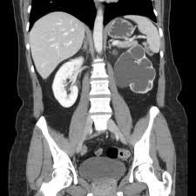
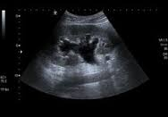
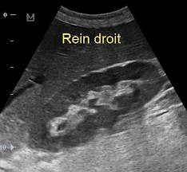
IV. Diagnostic positif
Elle est aiguë si:
- La fonction rénale était normale auparavant
Absence d’anémie, d’hypocalcémie et d’hyperphosphorémie
- Les reins sont de taille normale ou augmentée

Slide 9
V. Diagnostic différentiel
- Insuffisance rénale chronique (IRC)
- Rétention vésicale aigue (RVA)

Slide 10
IRA: Une pathologie, différents acteurs…
Néphrologue :
- Défaillance rénale isolée
- Comorbidité faible
Réanimateur :
- Défaillance multiviscérale (≥2)
- Comorbidité élevée
Chirurgie
- IRA Obstructive
- Post OP

Slide 11
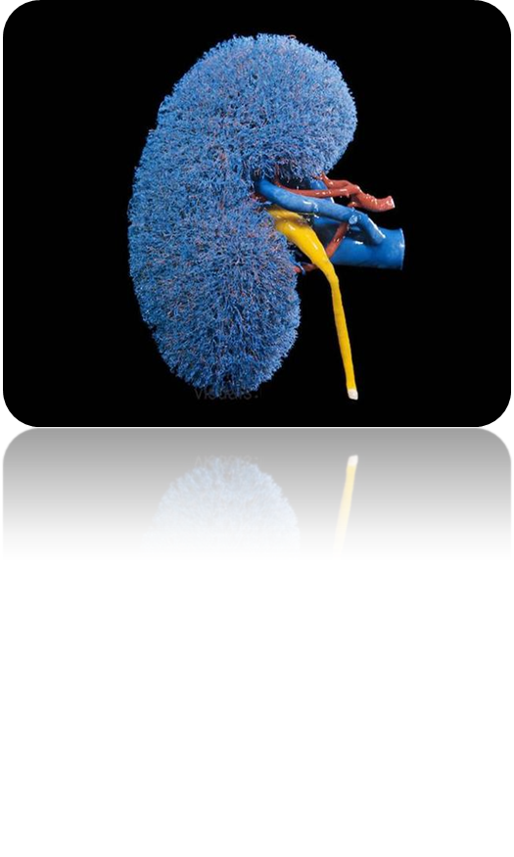
COMPLICATIONS
Complications métaboliques propres a l’IRA
Hyperhydratation extracellulaire : OAP
Hyperhydratation intracellulaire
Hyperkaliémie : Pronostic vital en jeu
Acidose métabolique
Rétention des déchets azotés
Infections nosocomiales (50% ,mortalité )
Hémorragies digestives (stress, thrombopathie )
Complications cardio-vasculaires : phlébites, embolie pulmonaire.

Slide 12
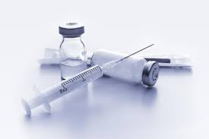
TRAITEMENT
A) TTT SYMPTOMATIQUE ET PREVENTIF DES COMPLICATIONS
- La surcharge hydrosodés ( apports, diurétiques )
- L'hyperkaliémie
- L’acidose (L’apport en bicarbonate ou EER )
- Apport calorique et azoté suffisant
- Les hémorragies digestives
- Arrêt des substances nephrotoxiques.
- Adapter la posologie des médicaments à élimination rénale

Slide 13
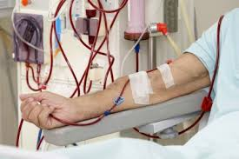
B) EPURATION EXTRA-RENALE
Hémodialyse

Slide 14
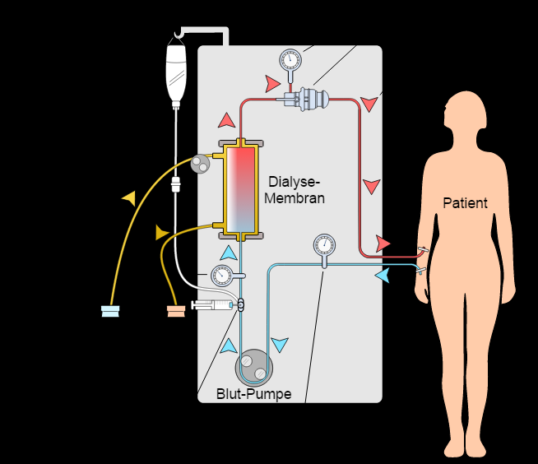
Hémodialyse

Slide 15
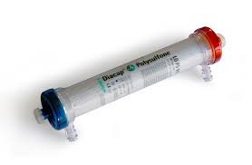
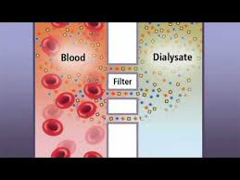
Hémodialyse

Slide 16
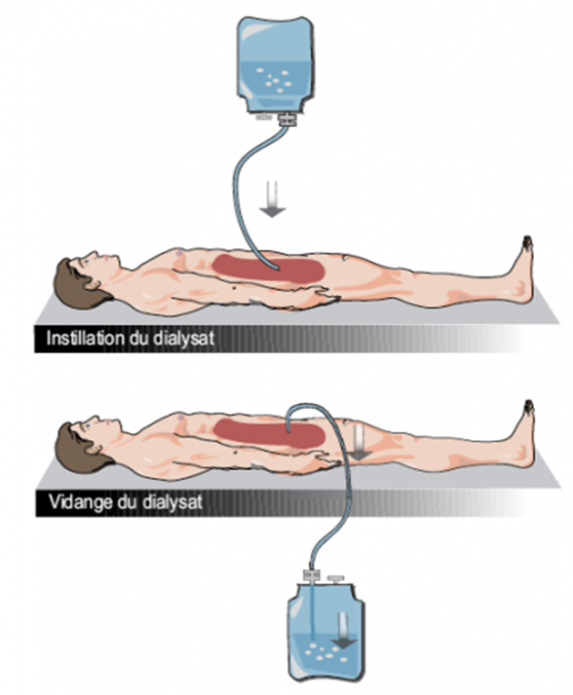
Dialyse péritonéale

